Slide 1
Introduction to Linear Programming
Chapter 3

Slide 2
Introduction
Linear programming
Programming means planning
Model contains linear mathematical functions
An application of linear programming
Allocating limited resources among competing activities in the best possible way
Applies to wide variety of situations
生产安排、运输，营销，土木工程

Slide 3
3.1 Prototype Example 原型范例
Wyndor Glass Co.
Produces windows and glass doors
Plant 1 makes aluminum frames（铝框架） and hardware
Plant 2 makes wood frames
Plant 3 produces glass and assembles products

Slide 4
Prototype Example
Company introducing two new products
Product 1: 8 ft. glass door with aluminum frame
Product 2: 4 x 6 ft.英尺double-hung, wood-framed window
Problem: What mix of products would be most profitable?
Assuming company could sell as much of either product as could be produced

Slide 5
Prototype Example
Products produced in batches of 20
Data needed
Number of hours of production time available per week in each plant for new products
Production time used in each plant for each batch批次 of each new product
Profit per batch of each new product

Slide 6
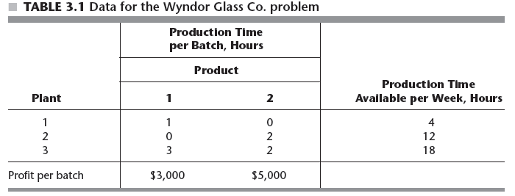
Prototype Example

Slide 7
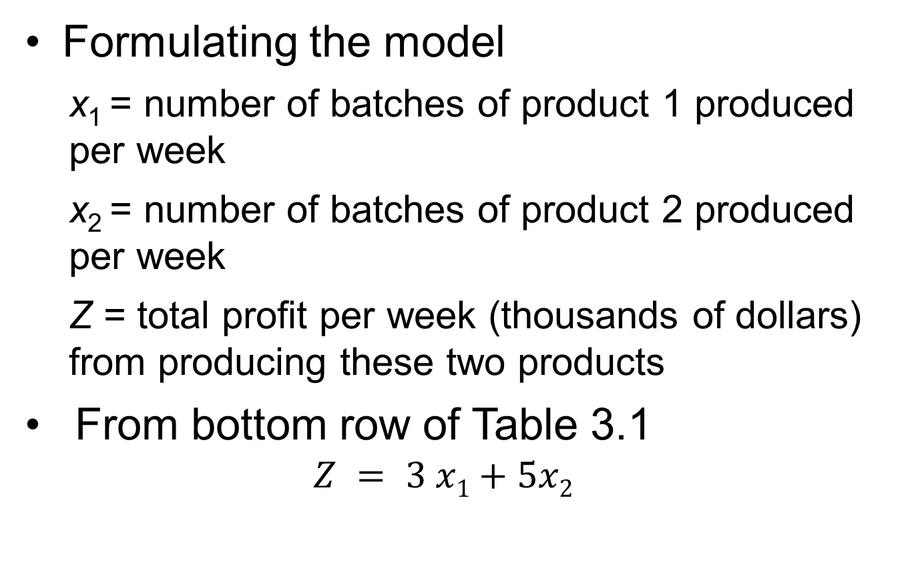
Prototype Example
Formulating the model
x₁ = number of batches of product 1 produced per week
x₂ = number of batches of product 2 produced per week
Z = total profit per week (thousands of dollars) from producing these two products
From bottom row of Table 3.1
$$Z = 3 x1+5x2$$

Slide 8
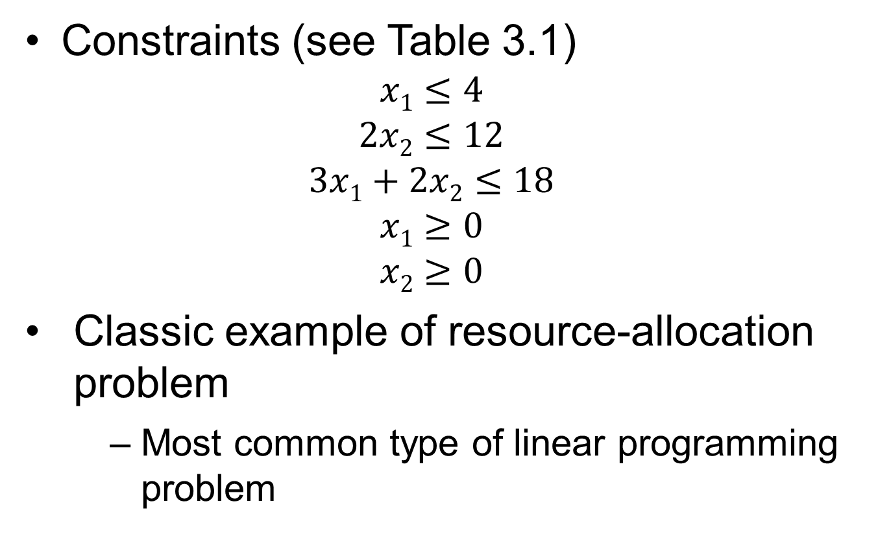
Prototype Example
Constraints (see Table 3.1)
$$x1≤4$$
$$2x2≤12$$
$$3x1+2x2≤18$$
$$x1≥0$$
$$x2≥0$$
Classic example of resource-allocation problem
Most common type of linear programming problem

Slide 9
Prototype Example
Problem can be solved graphically
Two dimensional graph with x₁ and x₂ as the axes
First step: identify values of x₁ and x₂ permitted by the restrictions
See Figures 3.1 and Figure 3.2
Next step: pick a point in the feasible region that maximizes value of Z
See Figure 3.3

Slide 10
两变量LP问题的图解法
图解法是根据平面直角坐标系和二元一次方程（不等式）的特点设计的。
1. 图解法的一般步骤：
（1） 建立直角坐标系，以 为横轴， 为纵轴。
（2） 将约束条件在直角坐标系中表示，并找出可行域。
（3）作出目标函数的等值线簇，找出目标函数值的增加（或减小）方向，用箭头表示。
（4）确定出问题的最优解。若为极大（小）化问题，目标函数沿增加（减小）方向平移，与可行域的最后一个交点即为最优解。

Slide 11
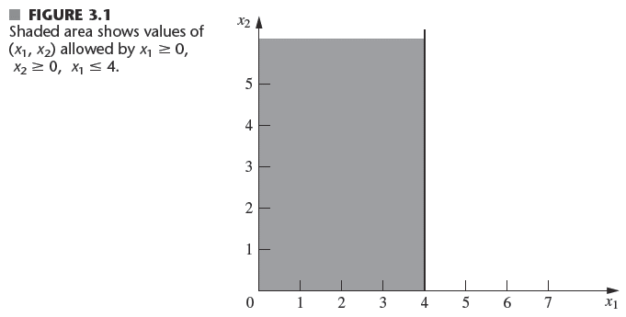
Prototype Example

Slide 12
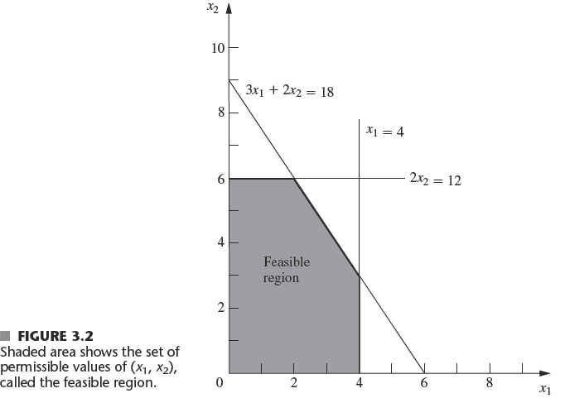
Prototype Example

Slide 13
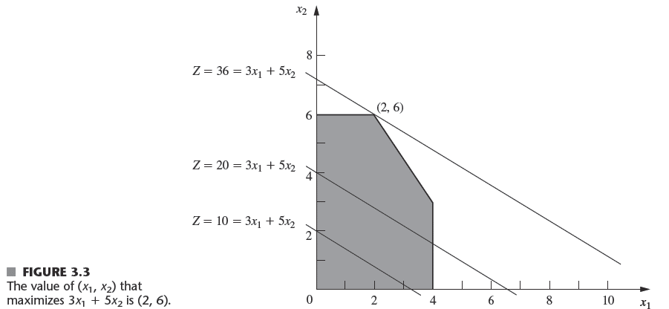
Prototype Example
总利润？
Z=36

Slide 14
3.2 The Linear Programming Model
General problem terminology and examples
Resources: money, particular types of machines, vehicles, or personnel
Activities: investing in particular projects, advertising in particular media, or shipping from a particular source
Problem involves choosing levels of activities to maximize overall measure of performance总体绩效考核的最优值

Slide 15
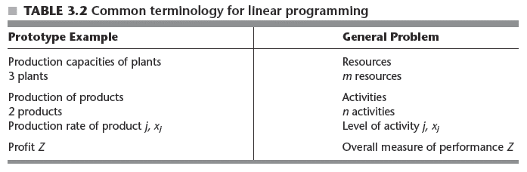
The Linear Programming Model

Slide 16
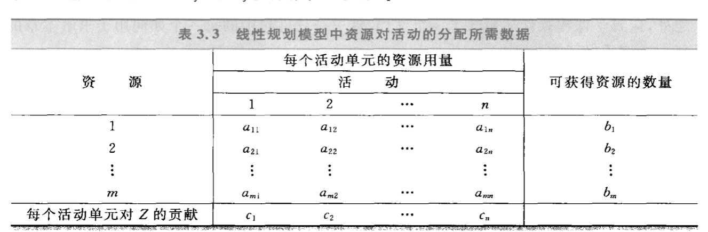
The Linear Programming Model

Slide 17

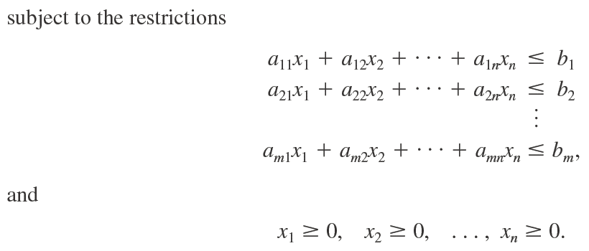
The Linear Programming Model
Standard form

Slide 18
标准形式的特点：
(1).目标函数极大化
(2).约束条件全部小于等于式
(3).所有的变量都是非负的
(4).约束条件右端常数为非负的

Slide 19
The Linear Programming Model
Other legitimate forms
Minimizing (rather than maximizing) the objective function
Functional constraints with greater-than-or-equal-to inequality
Some functional constraints in equation form
Some decision variables may be negative

Slide 20
The Linear Programming Model
Feasible solution 可行解
Solution for which all constraints are satisfied
Might not exist for a given problem
Feasible region可行域
The collection of all feasible solutions
Infeasible solution非可行解
Solution for which at least one constraint is violated
Might not exist for a given problem

Slide 21
The Linear Programming Model
Optimal solution最优解
Has most favorable value of objective function
Might not exist for a given problem
Most favorable value最优值

Slide 22
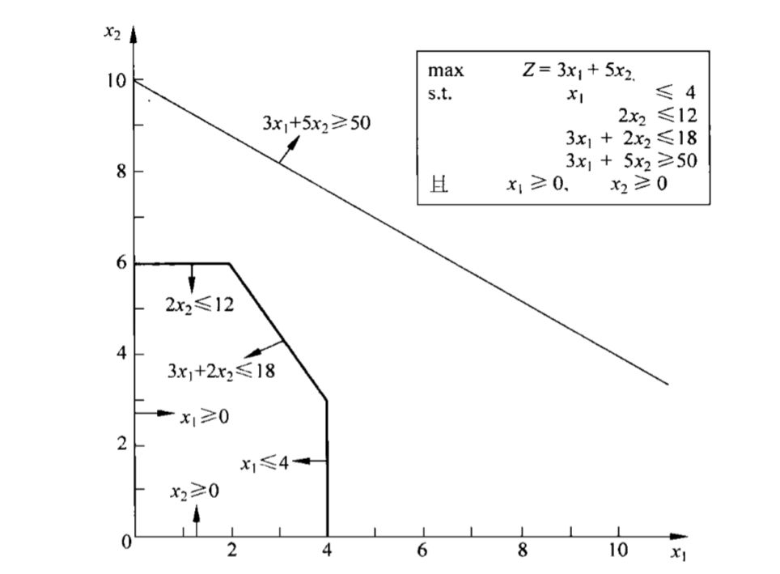
The Linear Programming Model
Infeasible solution

Slide 23
The Linear Programming Model
Optimal solution
one optional solution
no optional solution
multiple solution
unbounded

Slide 24
one optional solution
x₂
1 0 2 0 3 0
(10,15)
0
1 0 20 30 4 0
x₁
z =600
(1)
z =0
(2)
x*=(10,15)^{T}, z*=60×10+50×15=1350.

Slide 25
x₂
⑶
⑴
x₁
⑵
X=(5，25)^{T}，z= 70000。

Slide 26
x₂
multiple solution
⑵
⑶
⑴
x₁

Slide 27
x₂
⑵
unbounded
⑴
x₁

Slide 28
x₂
⑵
⑴
x₁
unbounded, one optional solution

Slide 29
例5、
x₂
⑵
⑴
x₁
可行域为空, 无可行解

Slide 30
课堂练习:用图解法求解
x₂
⑶
1 2 3 4 5 6
⑷
(4 2)
x₁
0
1 2 3 4 5 6 7 8
⑵
⑴

Slide 31
The Linear Programming Model
Corner-point feasible (CPF) 顶点可行解
Solution that lies at the corner of the feasible region
Linear programming problem with feasible solution and bounded feasible region
Must have CPF solutions and optimal solution(s)
Best CPF solution must be an optimal solution

Slide 32
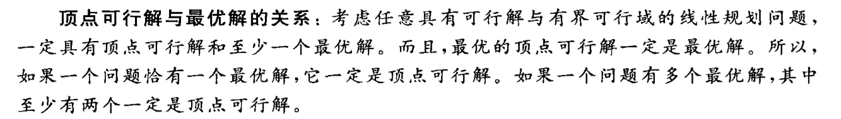
The Linear Programming Model

Slide 33
3.3 Assumptions of Linear Programming
Proportionality assumption比例性
The contribution of each activity to the value of the objective function (or left-hand side of a functional constraint) is proportional to the level of the activity
If assumption does not hold, one must use nonlinear programming (Chapter 12)

Slide 34
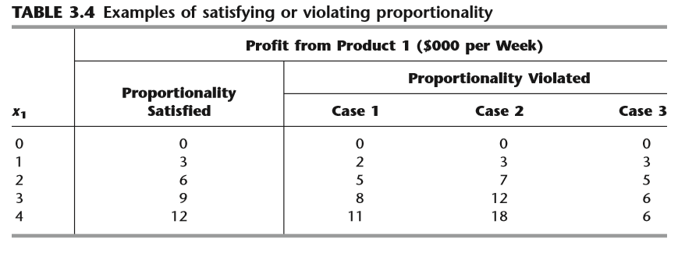
3.3 Assumptions of Linear Programming

Slide 35
Assumptions of Linear Programming
Additivity可加性
Every function in a linear programming model is the sum of the individual contributions of the activities
Divisibility可分割性
Decision variables in a linear programming model may have any values
Including noninteger values
Assumes activities can be run at fractional 小数values

Slide 36
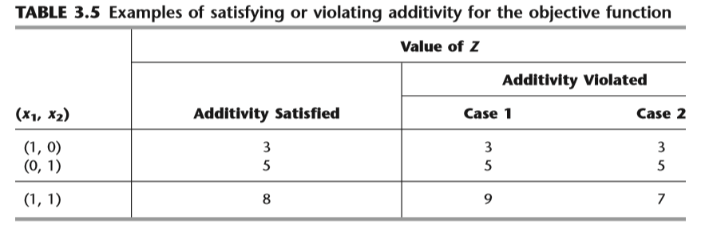
Assumptions of Linear Programming

Slide 37
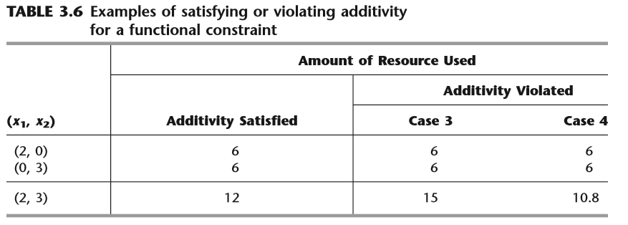
Assumptions of Linear Programming

Slide 38
Assumptions of Linear Programming
Certainty
Value assigned to each parameter of a linear programming model is assumed to be a known constant
Seldom satisfied precisely in real applications
Sensitivity analysis used

Slide 39
3.4 Additional Examples
Example 1: Design of radiation therapy放射治疗 for Mary’s cancer treatment
Goal: select best combination of beams and their intensities强度 to generate best possible dose 剂量 distribution
Dose is measured in kilorads千德拉

Slide 40
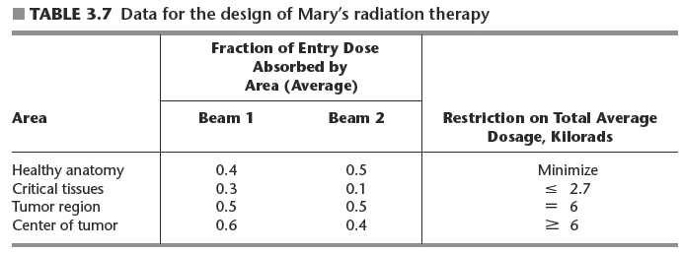
Example 1: Radiation Therapy Design

Slide 41

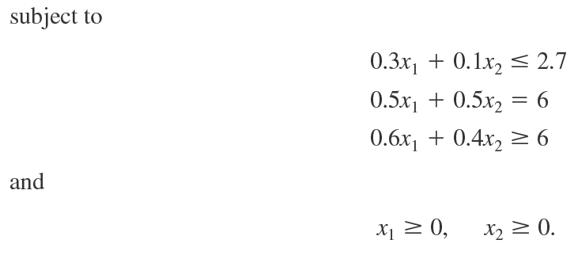
Example 1: Radiation Therapy Design
Linear programming model
Using data from Table 3.7

Slide 42
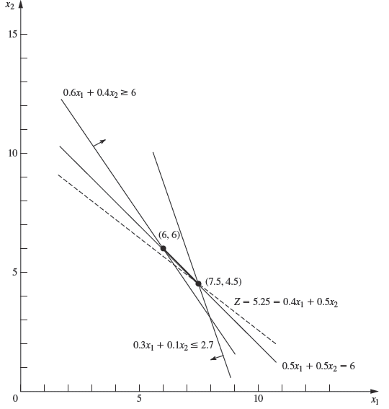

Example 1: Radiation Therapy Design
A type of cost-benefit tradeoff problem

Slide 43
某人每天食用甲、乙两种食物（如猪肉、鸡蛋），其资料如下：问两种食物各食用多少，才能既满足需要、又使总费用最省？
设：x_{1 ，}x₂分别表示 甲、乙 两种食物的食用量。
含 食物
量
成分
甲 乙
最 低
需要量
A₁
A₂
A₃
0.1 0.15
1.7 0.75
1.10 1.30
1.00
7.50
10.0
原料单价
2 1.5

Slide 44
Example 2: Reclaiming Solid Wastes
SAVE-IT company collects and treats four types of solid waste materials
Materials amalgamated融合 into salable可销售 products
Three different grades of product possible
Fixed treatment cost covered by grants
Objective: maximize the net weekly profit
Determine amount of each product grade
Determine mix of materials to be used for each grade

Slide 45
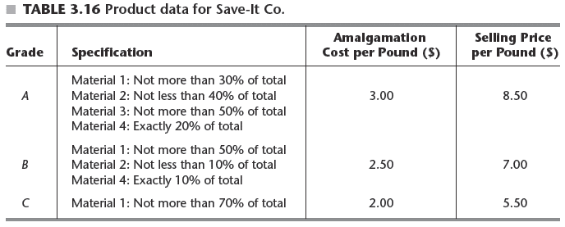
Example 2: Reclaiming Solid Wastes

Slide 46
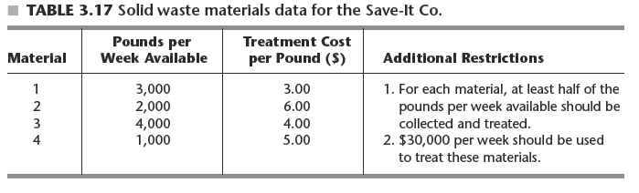
Example 2: Reclaiming Solid Wastes

Slide 47
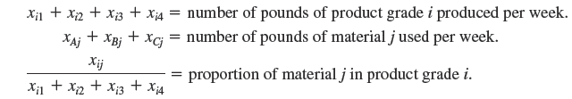
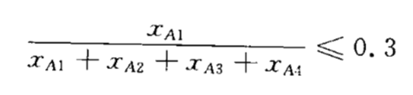

Example 2: Reclaiming Solid Wastes
Decision variables
$xij=zijyi$ (for i = A, B, C; j = 1,2,3,4)
number of pounds of material j allocated to product grade i per week
See Pages 56-57 in the text for solution

Slide 48

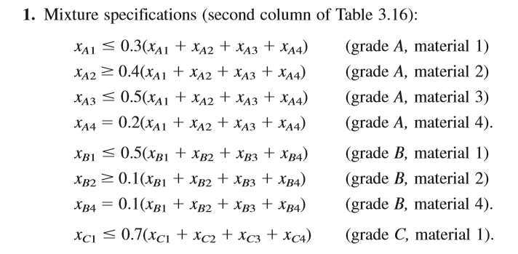
Example 2: Reclaiming Solid Wastes

Slide 49
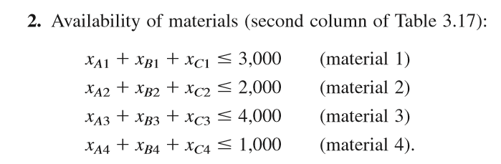
Example 2: Reclaiming Solid Wastes

Slide 50
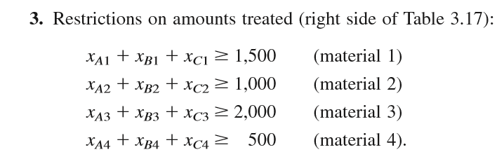
Example 2: Reclaiming Solid Wastes

Slide 51
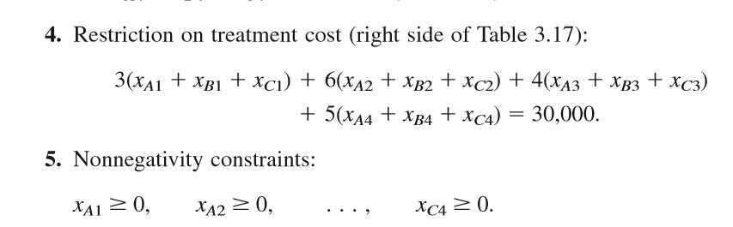
Example 2: Reclaiming Solid Wastes

Slide 52
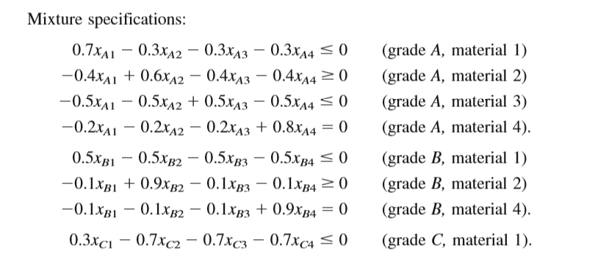
Example 2: Reclaiming Solid Wastes

Slide 53
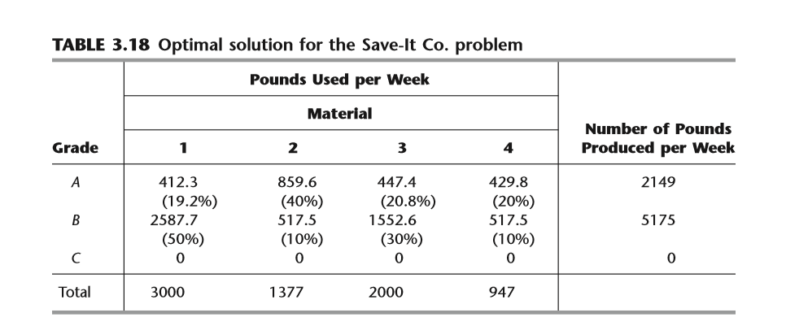
Example 2: Reclaiming Solid Wastes
The resulting optimal value of the objective function is Z =35,108.90 (a total weekly profit of $35,108.90).

Slide 54
练习 [下料问题] 工厂要制作100套专用钢架，每套钢架需要用长为2.9m、2.1m和1.5m的圆钢各一根。已知原料每根长7.4米，现考虑应如何下料，可使所用原料最省？
 | 方案1 | 方案2 | 方案3 | 方案4 | 方案5 | 方案6 | 方案7 | 方案8
2.9m | 2 | 1 | 1 | 1 | 0 | 0 | 0 | 0
2.1m | 0 | 2 | 1 | 0 | 3 | 2 | 1 | 0
1.5m | 1 | 0 | 1 | 3 | 0 | 2 | 3 | 4
合计 | 7.3 | 7.1 | 6.5 | 7.4 | 6.3 | 7.2 | 6.6 | 6.0
剩料 | 0.1 | 0.3 | 0.9 | 0 | 1.1 | 0.2 | 0.8 | 1.4

Slide 55
解：设x₁ ,x₂ ,x₃ ,x₄ ,x₅ ,x₆ ,x₇ ,x₈ 分别表示按上述8种方案下料的原料根数。则：

Slide 56
例5 [人员安排问题]
某个中型百货商场对售货人员（周工资200元）的需求经统计如下表
星期 | 一 | 二 | 三 | 四 | 五 | 六 | 七
人数 | 12 | 15 | 12 | 14 | 16 | 18 | 19
为了保证销售人员充分休息，销售人员每周工作5天，休息2天。问应如何安排销售人员的工作时间，使得所配售货人员的总费用最小？
每天工作8小时，不考虑夜班的情况；
每个人的休息时间为连续的两天时间；
每天安排的人员数不得低于需求量，但可以超过需求量。

Slide 57
解：设第 i 天开始工作的人员数为x_{i} , i=1,2,…7.

Slide 58
3.5 Formulating and Solving Linear Programming Models on a Spreadsheet
Excel and its Solver add-in
Popular tools for solving small linear programming problems

Slide 59
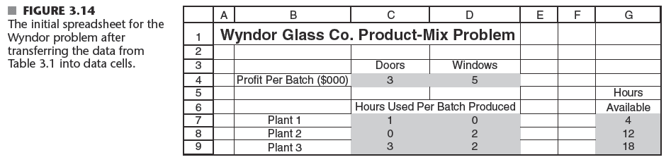
Formulating and Solving Linear Programming Models on a Spreadsheet
The Wyndor example
Data entered into a spreadsheet

Slide 60
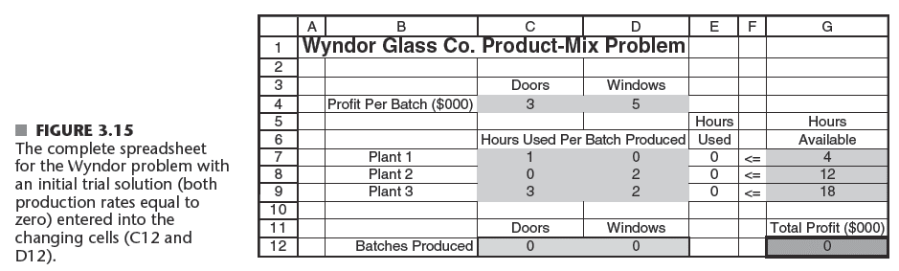
Formulating and Solving Linear Programming Models on a Spreadsheet
Changing cells
Cells containing the decisions to be made
C12 and D12 in the Wyndor example below

Slide 61
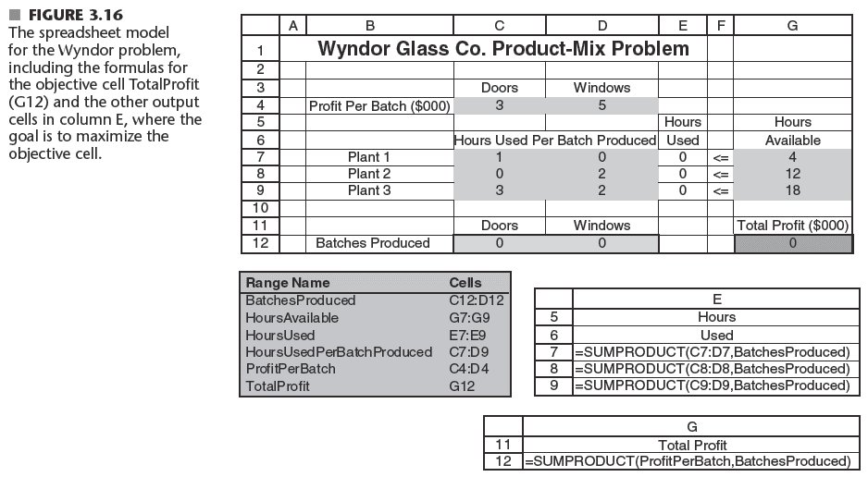
Formulating and Solving Linear Programming Models on a Spreadsheet

Slide 62
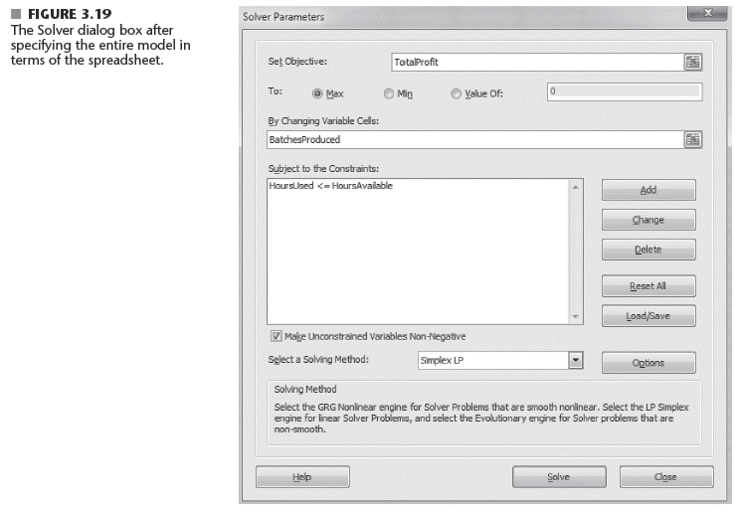
Formulating and Solving Linear Programming Models on a Spreadsheet

Slide 63
3.6 Formulating Very Large Linear Programming Models
Actual linear programming models
Can have hundreds or thousands of functional constraints
Number of decision variables may also be very large
Modeling language
Used to formulate very large models in practice
Expedites model management tasks

Slide 64
Formulating Very Large Linear Programming Models
Modeling language examples
AMPL, MPL, OPL, GAMS, and LINGO
Example problem with a huge model
See Pages 73-78 in the text

Slide 65
3.7 Conclusions
Linear programming technique applications
Resource-allocation problems
Cost-benefit tradeoffs
Not all problems can be formulated to fit a linear programming model
Alternatives: integer programming or nonlinear programming models

Slide 66
补充练习
1
人力资源分配的问题
2
生产计划的问题
3
套裁下料问题
4
配料问题
5
投资问题

Slide 67
§1
人力资源分配的问题
例2．百货商场对售货员的需求如下表。要求售货员每周工作五天，连续休息两天。问：应该如何安排售货员，满足工作需要，同时使配备的售货员人数最少？
时间 | 所需售货员人数
星期一 | 15
星期二 | 24
星期三 | 25
星期四 | 19
星期五 | 31
星期六 | 28
星期日 | 28

Slide 68
§1
人力资源分配的问题
解：
设 x_{i} ( i = 1,2,…,7)表示星期i开始休息的人数,建立如下的数学模型：
目标函数：
Min x₁ + x₂ + x₃ + x₄ + x₅ + x₆ + x₇
约束条件：
x₂ + x₃ + x₄ + x₅ + x₆ ≥ 15（星期一所需
售货员人数）
x₃ + x₄ + x₅ + x₆ + x₇ ≥ 24
x₄ + x₅ + x₆ + x₇ + x₁ ≥ 25
x₅ + x₆ + x₇ + x₁ + x₂ ≥ 19
x₆ + x₇ + x₁ + x₂ + x₃ ≥ 31
x₇ + x₁ + x₂ + x₃ + x₄ ≥ 28
x₁ + x₂ + x₃ + x₄ + x₅ ≥ 28
x₁,x₂,x₃,x₄,x₅,x₆,x₇ ≥ 0

Slide 69
§1
人力资源分配的问题
注意：
实际中，服务行业企业一周内对人力资源的需求往往像
例2所描述的方式变化，而每天各时间段的需求又像例1所描述
的那样变化。
我们只要用例1的方法，分别求出周一、周二······周六、周日每天的人员需求，再用例2的方法，即可求出该公司的最小编制。

Slide 70
§2
生产计划的问题
例3．公司面临外包协作、自行生产的问题。甲、乙、丙产品都需要经过铸造、机加工和装配三道工序。铸造工序中甲、乙可外包，亦可自产，丙必须自产，其余工序必须本厂完成。
问：为获取最大利润，三种产品各生产多少件？甲、乙的铸件有多少由本公司铸造？有多少由外包协作？
 | 甲 | 乙 | 丙 | 资源限制
每件铸造工时/小时 | 5 | 10 | 7 | 8000
每件机械加工工时/小时 | 6 | 4 | 8 | 12000
每件装配工时/小时 | 3 | 2 | 2 | 10000
自行生产铸件每件成本/元 | 3 | 5 | 4
外包协作铸件每件成本/元 | 5 | 6 | --
机械加工每件成本/元 | 2 | 1 | 3
装配每件成本/元 | 3 | 2 | 2
每件产品售价/元 | 23 | 18 | 16

Slide 71
§2
生产计划的问题
解：
设 x₁,x₂,x₃ 分别为三道工序都由本公司加工的甲、乙、
丙三种产品的件数，x₄ ,x₅ 分别为由外协铸造再由本公
司加工和装配的甲、乙两种产品的件数。
求x_{i} 的利润：利润 = 售价 - 各成本之和；
产品甲全部自制的利润 =23-(3+2+3)=15；
产品甲铸造外协，其余自制的利润 =23-(5+2+3)=13；
产品乙全部自制的利润 =18-(5+1+2)=10；
产品乙铸造外协，其余自制的利润 =18-(6+1+2)=9；
产品丙的利润 =16-(4+3+2)=7；
可得到x_{i}(i= 1,2,3,4,5) 的利润分别为 15、10、7、13、9元。

Slide 72
§2
生产计划的问题
通过以上分析,可建立如下的数学模型:
目标函数：
Max 15x₁ + 10x₂ + 7x₃ + 13x₄ + 9x₅
约束条件：
5x₁ + 10x₂ + 7x₃ ≤ 8000（铸造工时）
6x₁ + 4x₂ + 8x₃ + 6x₄ + 4x₅ ≤ 12000 （机械加工工时）
3x₁ + 2x₂ + 2x₃ + 3x₄ + 2x₅ ≤ 10000 （装配工时）
x₁,x₂,x₃,x₄,x₅ ≥ 0

Slide 73
§2
生产计划的问题
例4．机械厂生产Ⅰ、Ⅱ、Ⅲ产品，均要经过A、B两道工序。
两种规格的设备A₁、A₂能完成 A 工序；三种规格的设备B₁、B₂、
B₃能完成 B 工序。Ⅰ可在A、B的任何规格的设备上加工；Ⅱ 可
在任意规格的A上加工，B工序只能在B₁上加工；Ⅲ只能在A₂与B₂
上加工。
问：为获得最大利润，应如何制定最优的产品加工方案？
设备 | 产品单件工时 |  |  | 设备的有效台时 | 满负荷时的设备费用
 | I | II | III
A1 | 5 | 10 |  | 6000 | 300
A2 | 7 | 9 | 12 | 10000 | 321
B1 | 6 | 8 |  | 4000 | 250
B2 | 4 |  | 11 | 7000 | 783
B3 | 7 |  |  | 4000 | 200
原料（元/件） | 0.25 | 0.35 | 0.50
售价（元/件） | 1.25 | 2.00 | 2.80

Slide 74
§2
生产计划的问题
解：
设x_{ijk}表示产品 i 在工序 j （工序 A 用 1 表示，工序 B
用 2 表示）的设备 k 上加工的数量，建立如下的数学模型:
s.t.
5x₁₁₁ + 10x₂₁₁ ≤ 6000 （ 设备 A₁ ）
7x₁₁₂ + 9x₂₁₂ + 12x₃₁₂ ≤ 10000 （ 设备 A₂ ）
6x₁₂₁ + 8x₂₂₁ ≤ 4000 （ 设备 B₁ ）
4x₁₂₂ + 11x₃₂₂ ≤ 7000 （ 设备 B₂ ）
7x₁₂₃ ≤ 4000 （ 设备 B₃ ）
x₁₁₁+ x₁₁₂- x₁₂₁- x₁₂₂- x₁₂₃ = 0 （Ⅰ产品在A、B工序加工
的数量相等）
x₂₁₁+ x₂₁₂ - x₂₂₁ = 0 （Ⅱ产品在A、B工序加工
的数量相等）
x₃₁₂ - x₃₂₂ = 0 （Ⅲ产品在A、B工序加工
的数量相等）
x_{ijk} ≥ 0 , i = 1,2,3; j = 1,2; k = 1,2,3

Slide 75
§2
生产计划的问题
目标函数为计算利润最大化，利润的计算公式为：
利润 = [（销售单价-原料单价）* 产品件数]之和 -（每台时的设 备费用*设备实际使用的总台时数）之和.
目标函数：
Max (1.25-0.25)(x₁₁₁+x₁₁₂)+(2-0.35) (x₂₁₁+x₂₁₂ ) +(2.80-0.5)x₃₁₂ –300/6000(5x₁₁₁+10x₂₁₁)-321/10000(7x₁₁₂+9x₂₁₂+12x₃₁₂)- 250/4000(6x₁₂₁+8x₂₂₁)-783/7000(4x₁₂₂+11x₃₂₂)-200/4000(7x₁₂₃).
整理得：
Max 0.75x₁₁₁+0.7753x₁₁₂+1.15x₂₁₁+1.3611x₂₁₂+1.9148x₃₁₂-0.375x₁₂₁-0.5x₂₂₁-0.4474x₁₂₂-1.2304x₃₂₂-0.35x₁₂₃

Slide 76
§2
生产计划的问题
需要注意的问题：
合并同类项，自行完成；
移项问题；
变量下标的转换问题；
把变量设定中两维和三维下标将为一维；
例： x_{ijk：} x₁₁₁ x₁
x₁₁₂ x_{2 。。。}

Slide 77
§3
套裁下料问题
例5．工厂要做100套钢架，每套用长为2.9 m,2.1 m,1.5 m的
圆钢各一根。已知原料每根长7.4 m，问：应如何下料，可使所
用原料最省？
解：
列出所有可能下料方案：
 | 方案1 | 方案2 | 方案3 | 方案4 | 方案5 | 方案6 | 方案7 | 方案8
2.9m | 1 | 2 | 0 | 1 | 0 | 1 | 0 | 0
2.1m | 0 | 0 | 2 | 2 | 1 | 1 | 3 | 0
1.5m | 3 | 1 | 2 | 0 | 3 | 1 | 0 | 4
合计/m | 7.4 | 7.3 | 7.2 | 7.1 | 6.6 | 6.5 | 6.3 | 6
料头/m | 0 | 0.1 | 0.2 | 0.3 | 0.8 | 0.9 | 1.1 | 1.4
77
Notes:
再确认一次；约束条件再注明一下是那个m?

Slide 78
§3
套裁下料问题
设按上述方案下料的原材料根数分别为 x₁,x₂,x₃,x₄,x₅,x₆,x₇,x₈
建立如下的数学模型：
目标函数：
Min x₁ + x₂ + x₃ + x₄ + x₅ + x₆ + x₇ + x₈
约束条件：
x₁ + 2x₂ + x₄ + x₆ ≥ 100 （2.9m 圆钢）
2x₃ + 2x₄ + x₅ + x₆ + 3x₇ ≥ 100
3x₁ + x₂ + 2x₃ + 3x₅ + x₆ + 4x₈ ≥ 100
x₁,x₂,x₃,x₄,x₅,x₆,x₇,x₈ ≥ 0

Slide 79
§3
套裁下料问题
用“管理运筹学”软件计算得出最优下料方案：
按方案1下料30根；按方案2下料10根；按方案4下料50根。
即 x₁=30; x₂=10； x₃=0； x₄=50；x₅= x₆= x₇= x₈= 0；
只需90根原材料就可制造出100套钢架。
注意：建立此类型数学模型时，约束条件用大于等于号优于用等于号。

Slide 80
§4
配料问题
例6．工厂要用三种原料1、2、3混合调配出不同规格的产品甲、
乙、丙。
问：该厂应如何安排生产，使利润最大？
产品名称 | 规格要求 | 单价（元/kg）
甲 | 原材料1不少于50%，原材料2不超过25% | 50
乙 | 原材料1不少于25%，原材料2不超过50% | 35
丙 | 不限 | 25
原材料名称 | 每天最多供应量 | 单价（元/kg）
1 | 100 | 65
2 | 100 | 25
3 | 60 | 35
Notes:
把这个约束条件改掉；

Slide 81
§4
配料问题
解：
设 x_{ij} 表示第 i 种（我们分别用1,2,3表示产品甲、乙、丙）产品中原料 j 的含量。
建立数学模型时，要考虑：
甲产品的数量为： x₁₁ + x₁₂ + x₁₃；
乙产品的数量为： x₂₁ + x₂₂ + x₂₃；
丙产品的数量为： x₃₁ + x₃₂ + x₃₃；
原料1的总需求量为： x₁₁ + x₂₁ + x₃₁；
原料2的总需求量为： x₁₂ + x₂₂ + x₃₂；
原料3的总需求量为： x₁₃ + x₂₃ + x₃₃；
目标函数： 利润最大，利润 = 收入 - 原料支出
约束条件： 规格要求 4 个； 供应量限制 3 个。

Slide 82
§4
配料问题
利润=总收入-总成本=甲乙丙三种产品的销售单价*产品数量-甲乙丙使用的原料单价*原料数量，故有：
目标函数：
Max 50（x₁₁+x₁₂+x₁₃）+35（x₂₁+x₂₂+x₂₃）+25（x₃₁+x₃₂+x₃₃）-65（x₁₁+x₂₁+x₃₁）-25（x₁₂+x₂₂+x₃₂）-35（x₁₃+x₂₃+x₃₃）
= -15x₁₁+25x₁₂+15x₁₃-30x₂₁+10x₂₂-40x₃₁-10x₃₃
约束条件：
从第1个表中有：
x₁₁≥0.5(x₁₁+x₁₂+x₁₃) （甲含原材料1的比例）
x₁₂≤0.25(x₁₁+x₁₂+x₁₃)
x₂₁≥0.25(x₂₁+x₂₂+x₂₃)
x₂₂≤0.5(x₂₁+x₂₂+x₂₃)

Slide 83
§4
配料问题
从第2个表中，
生产甲乙丙的原材料不能超过原材料的供应限额，故有：
(x₁₁+x₂₁+x₃₁)≤100 （原材料1的供应限额）
(x₁₂+x₂₂+x₃₂)≤100
(x₁₃+x₂₃+x₃₃)≤60

Slide 84
§4
配料问题
通过整理，得到以下模型：
目标函数：
Max z = -15x₁₁+25x₁₂+15x₁₃-30x₂₁+10x₂₂-40x₃₁-10x₃₃
约束条件：
0.5 x₁₁-0.5 x₁₂ -0.5 x₁₃ ≥ 0 （原材料1不少于50%）
-0.25x₁₁+0.75x₁₂ -0.25x₁₃ ≤ 0 （原材料2不超过25%）
0.75x₂₁-0.25x₂₂ -0.25x₂₃ ≥ 0 （原材料1不少于25%）
-0.5 x₂₁+0.5 x₂₂ -0.5 x₂₃ ≤ 0 （原材料2不超过50%）
x₁₁+ x₂₁ + x₃₁ ≤ 100 (供应量限制）
x₁₂+ x₂₂ + x₃₂ ≤ 100 (供应量限制）
x₁₃+ x₂₃ + x₃₃ ≤ 60 (供应量限制）
x_{ij} ≥ 0 , i = 1,2,3; j = 1,2,3

Slide 85
§4
配料问题
例7.汽油混合问题。
汽油的特性用“辛烷数”描述点火特性，用“蒸汽压力”描述挥发性。炼油厂有1、2、3、4种标准汽油，性能与库存信息如表1.将这四种混合，可得到标号为1，2的两种飞机汽油，性能指标如表2。
问：如何根据库存情况适量混合各种标准汽油，既满足飞机汽油的性能指标，又使2号汽油满足需求，并使得1号汽油产量最高？

Slide 86
§4
配料问题
表1
标准汽油 | 辛烷数 | 蒸汽压力(g/cm²) | 库存量(L)
1 | 107.5 | 7.11×10⁻² | 380000
2 | 93.0 | 11.38 ×10⁻² | 265200
3 | 87.0 | 5.69×10⁻² | 408100
4 | 108.0 | 28.45 ×10⁻² | 130100
表2
飞机汽油 | 辛烷数 | 蒸汽压力(g/cm²) | 产量需求
1 | 不小于91 | 不大于9.96 ×10⁻² | 越多越好
2 | 不小于100 | 不大于9.96 ×10⁻² | 不少于250000

Slide 87
§4
配料问题
解：
设x_{ij}为飞机汽油i中所用标准汽油j的数量(L)。
目标函数为飞机汽油1的总产量越多越好
库存量和产量约束为：
Notes:
约束的注明？

Slide 88
§4
配料问题
辛烷数和蒸汽压力的约束条件为：
由物理中的分压定律， 可得有关蒸汽压力的约束条件：
辛烷数的约束条件为：

Slide 89
§4
配料问题
综上所述，得该问题的数学模型为：

Slide 90
§4
配料问题
由管理运筹学软件求解得：

Slide 91
§5
投资问题
例8．现有资金200万元，今后五年内考虑给以下的项目投资。
项目A：从第一年到第五年每年年初都可投资，当年末能收回本
利110%；
项目B：从第一年到第四年每年年初都可投资，次年末能收回本
利125%，但规定每年最大投资额不能超过30万元；
项目C：需在第三年年初投资，第五年末能收回本利140%，但规
定最大投资额不能超过80万元；
项目D：需在第二年年初投资，第五年末能收回本利155%，但规
定最大投资额不能超过100万元。

Slide 92
§5
投资问题
据测定每万元每次投资的风险指数如表：
项目 | 风险指数（次/万元）
A | 1
B | 3
C | 4
D | 5.5
问：a）应如何确定这些项目的每年投资额，使得第五年
年末拥有资金的本利金额为最大？
b）应如何确定这些项目的每年投资额，使得第五年
年末拥有资金的本利在330万元的基础上使得其
投资总的风险系数为最小？

Slide 93
§5
投资问题
解：
1）确定决策变量：连续投资问题
设 x_{ij} 表示第 i 年初投资于A(j=1)、B(j=2)、C(j=3)、D(j=4)项目的金额。这样我们建立如下的决策变量：
A x₁₁ x₂₁ x₃₁ x₄₁ x₅₁
B x₁₂ x₂₂ x₃₂ x₄₂
C x₃₃
D x₂₄
2）约束条件：
第一年：A项目当年末可收回投资，故第一年年初应把全部资金投
出去，于是 x₁₁+ x₁₂ = 200；
第二年：B项目次年末才可收回投资，故第二年年初有资金1.1 x₁₁，
于是 x₂₁ + x₂₂+ x₂₄ = 1.1x₁₁；

Slide 94
§5
投资问题
第三年：第三年年初的资金是从项目A第二年投资和项目B第一年投
资所回收的本息总和 1.1x₂₁+ 1.25x₁₂，
于是 x₃₁ + x₃₂+ x₃₃ = 1.1x₂₁+ 1.25x₁₂；
第四年：同上分析，年初有资金 1.1x₃₁+ 1.25x₂₂，
于是 x₄₁ + x₄₂ = 1.1x₃₁+ 1.25x₂₂；
第五年：同上分析，年初有资金 1.1x₄₁+ 1.25x₃₂，
于是 x₅₁ = 1.1x₄₁+ 1.25x₃₂；
B、C、D的投资限制：
x_{i2} ≤ 30 ( i =1、2、3、4 )
x₃₃ ≤ 80
x₂₄ ≤ 100

Slide 95
§5
投资问题
3）目标函数及模型：
a) Max z = 1.1x₅₁+ 1.25x₄₂+ 1.4x₃₃ + 1.55x₂₄
s.t. x₁₁+ x₁₂ = 200
x₂₁ + x₂₂+ x₂₄ = 1.1x₁₁；
x₃₁ + x₃₂+ x₃₃ = 1.1x₂₁+ 1.25x₁₂；
x₄₁ + x₄₂ = 1.1x₃₁+ 1.25x₂₂；
x₅₁ = 1.1x₄₁+ 1.25x₃₂；
x_{i2} ≤ 30 ( i =1、2、3、4 )，x₃₃ ≤ 80，x₂₄ ≤ 100
x_{ij} ≥ 0 ( i = 1、2、3、4、5；j = 1、2、3、4）
b)所设变量与问题a相同，目标函数为风险最小，有 Min f =x₁₁+x₂₁+x₃₁+x₄₁+x₅₁+3(x₁₂+x₂₂+x₃₂+x₄₂)+4x₃₃+5.5x₂₄

Slide 96
§5
投资问题
即在问题a的约束条件中加上“第五年末拥有资金本利在330万元”的条件，得模型：
Min f = (x₁₁+x₂₁+x₃₁+x₄₁+x₅₁)+3(x₁₂+x₂₂+x₃₂+x₄₂)+4x₃₃+5.5x₂₄
s.t. x₁₁+ x₁₂ = 200
x₂₁ + x₂₂+ x₂₄ = 1.1x₁₁；
x₃₁ + x₃₂+ x₃₃ = 1.1x₂₁+ 1.25x₁₂；
x₄₁ + x₄₂ = 1.1x₃₁+ 1.25x₂₂；
x₅₁ = 1.1x₄₁+ 1.25x₃₂；
x_{i2} ≤ 30 ( i =1、2、3、4 )，x₃₃ ≤ 80，x₂₄ ≤ 100
1.1x₅₁ + 1.25x₄₂+ 1.4x₃₃+ 1.55x₂₄ ≥ 330
x_{ij} ≥ 0 ( i = 1、2、3、4、5；j = 1、2、3、4）
Notes:
约束条件？每步分别出来？

